Slide 1


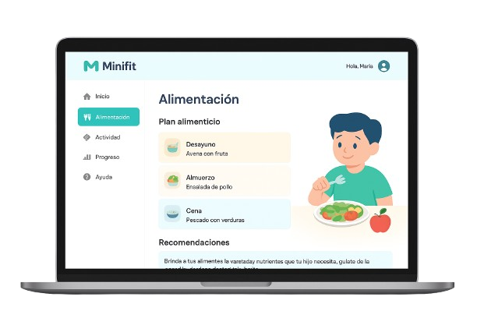
PROYECTO MINIFIT
INGENIERÍA EN INFORMÁTICA
Integrantes: Dyland Martinez Cisternas
Polet Adasme Peñailillo
Fernanda Barra Reyes
Sección: Capstone-007v
Docente: Fernando Herrera Francesconi

Slide 2


ÍNDICE
PROGRESO ANTERIOR
COMPROMISOS
RIESGOS
ENTREGABLES
AVANCE REAL
PROXIMOS COMPROMISOS

Slide 3


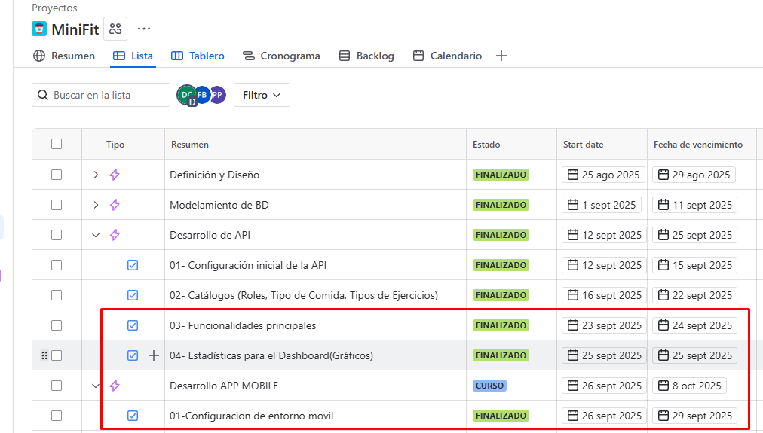

PROGRESO SABAD0 27-09
SPRINT 2 SEMANA 1
26-SEP- 22-OCT
Desarrollo de API:
03- Funcionalidades principales
04- Estadísticas para el Dashboard
Desarrollo APP MOBILE
01- Configuracion de entorno MOBILE

Slide 4

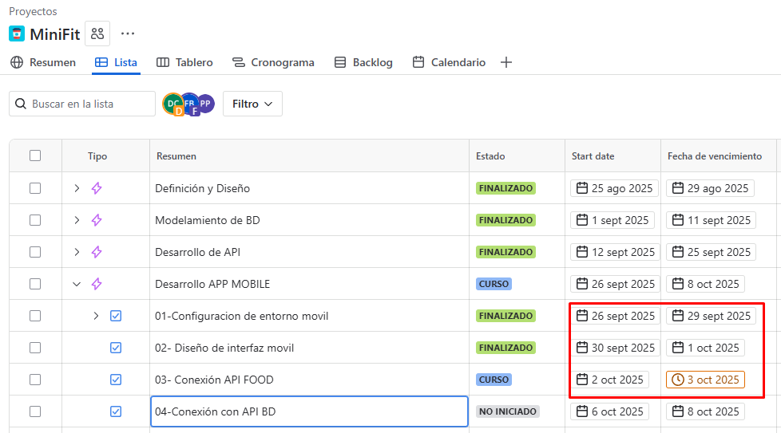
COMPROMISOS
SPRINT 2 SEMANA 2
Desarrollo APP MOBILE
01- Configuración de entorno MOBILE
02-Diseño de interfaz MOBILE
03-Conexion con API FOOD
Fernanda Barra

Slide 5


COMPROMISOS
SPRINT 2 SEMANA 2
Dyland Martinez
Polet Adasme
JIRA
Regularización de JIRA
Creación de actividades
Creación de HITOS
Gestión de riesgos
Documentación
01- Vistas 4+1
02-Modelo BPM
03 Regularización de GIT

Slide 6
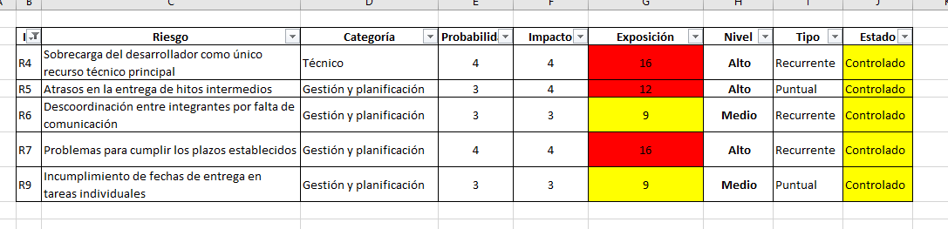


RIESGOS EVIDENCIADOS SPRINT 2- SEMANA 2

Slide 7
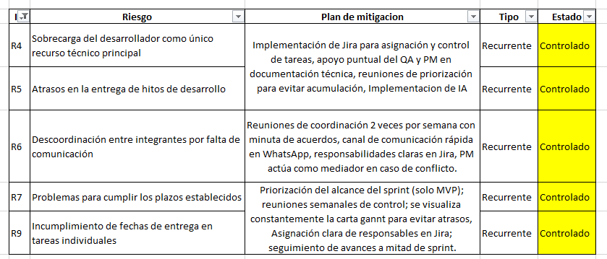
PLAN DE MITIGACION

Slide 8
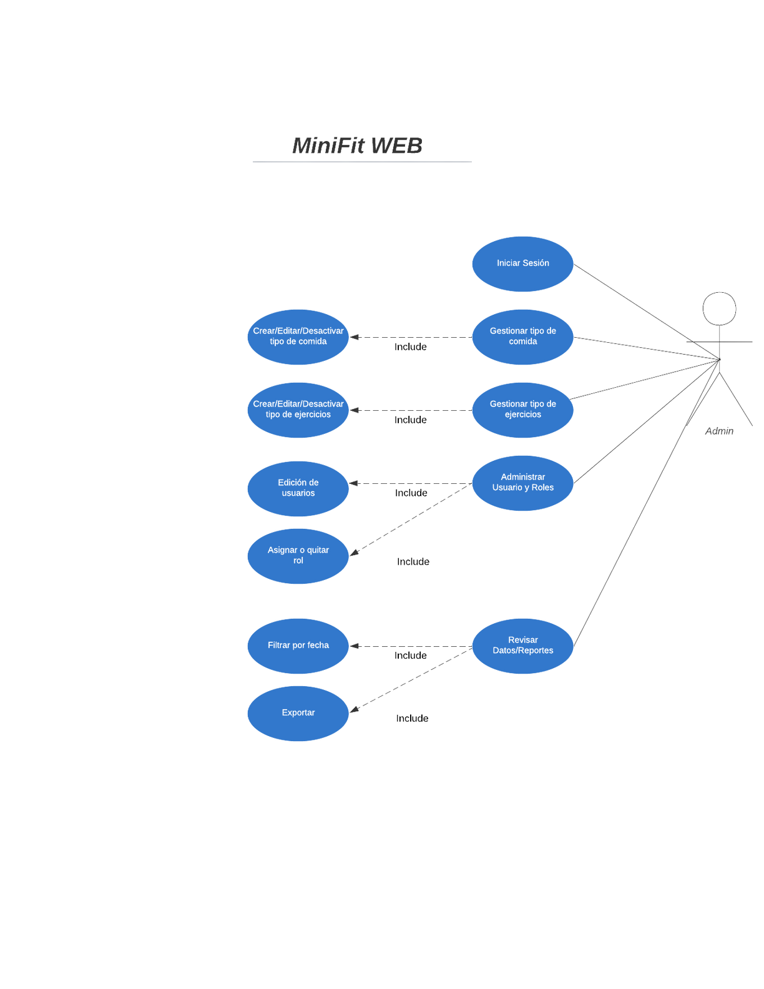
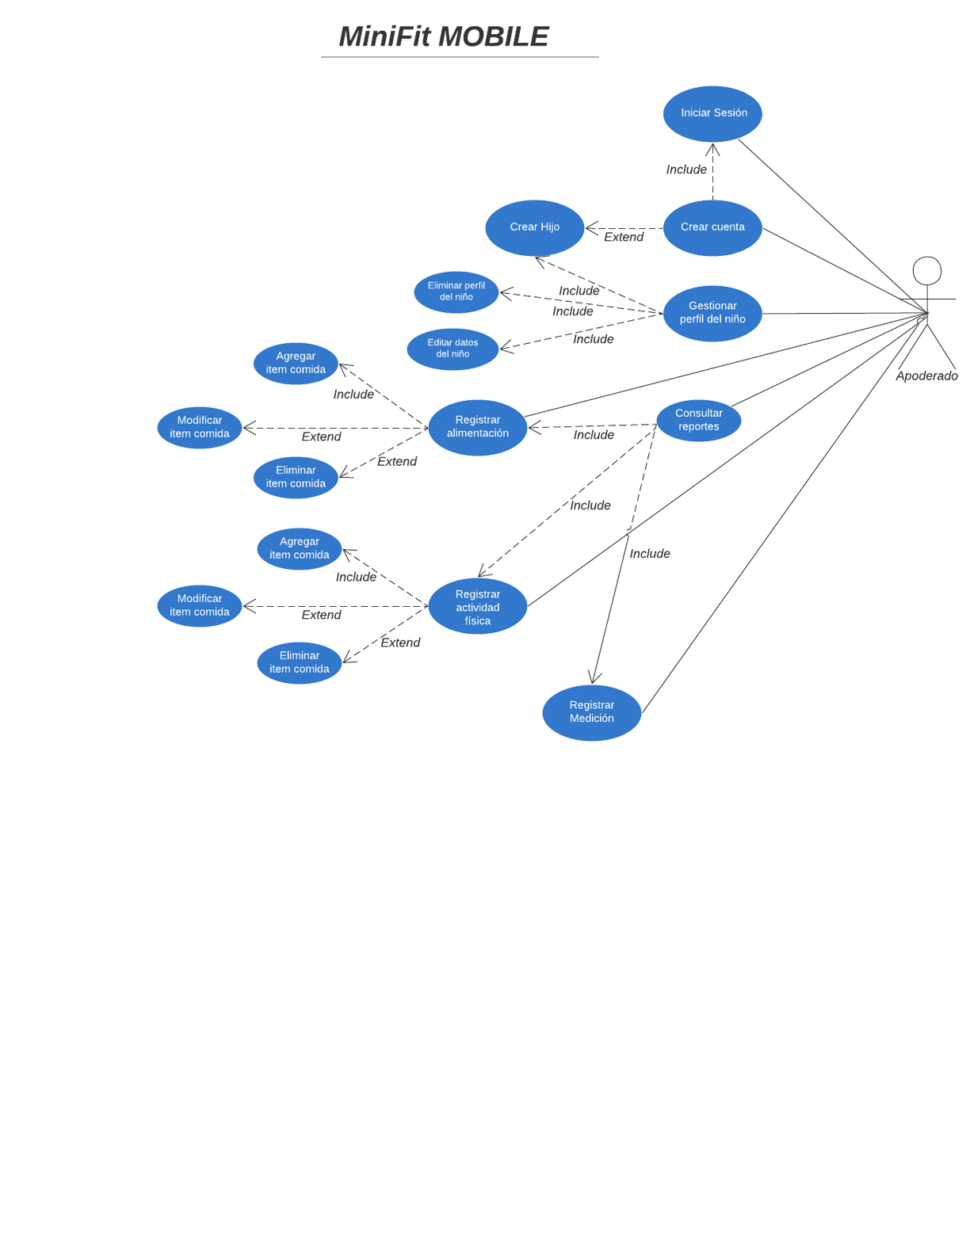
VISTAS DE ESCENARIO
ADMINISTRADOR
APODERADO

Slide 9
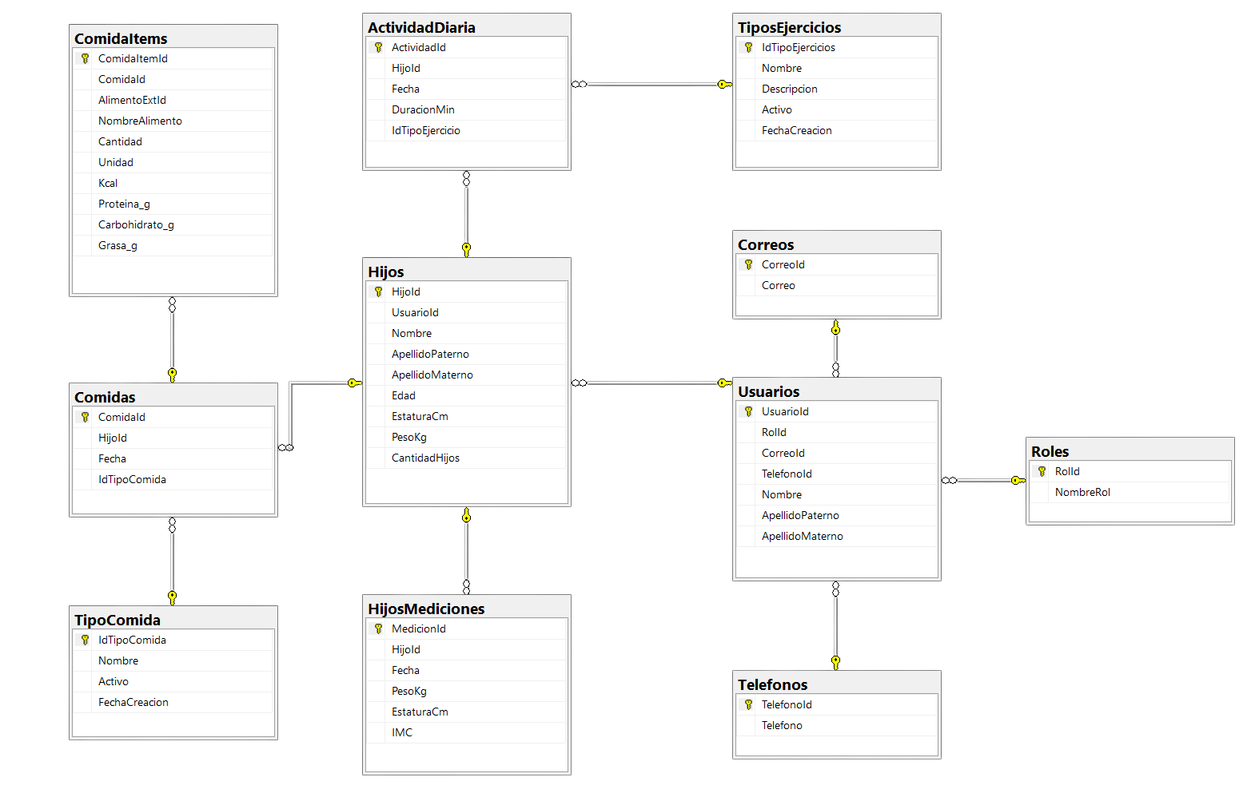
4+1
VISTA LÓGICA

Slide 10
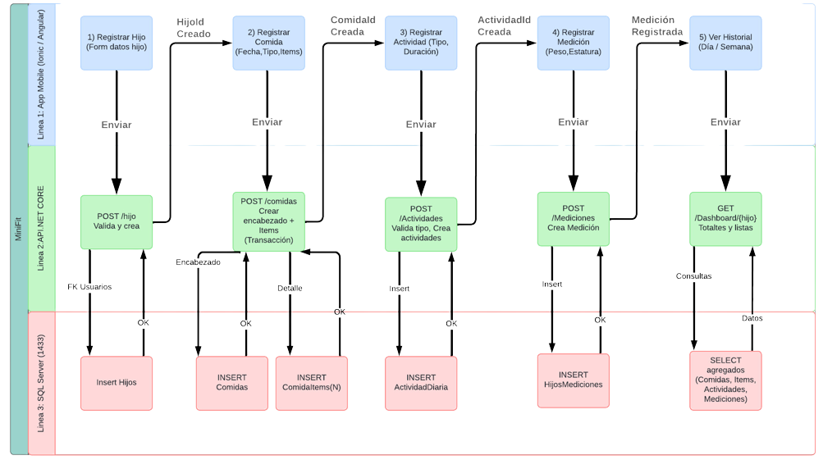
VISTA DE PROCESOS
APODERADO

Slide 11
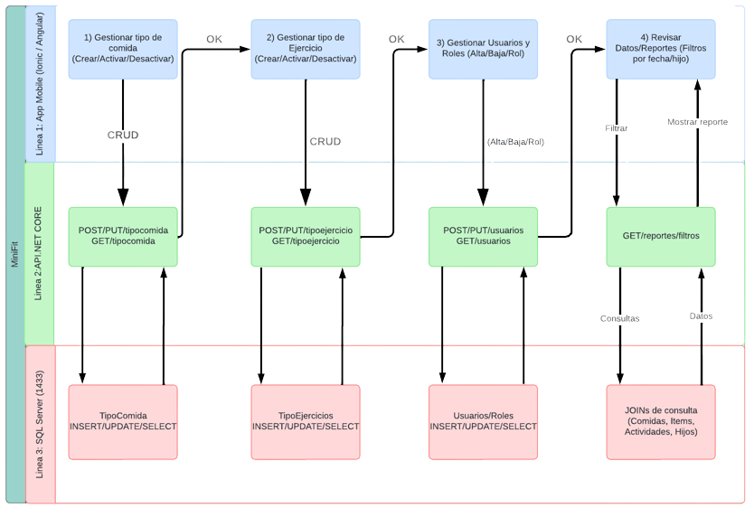
VISTA DE PROCESOS
ADMINISTRADOR

Slide 12
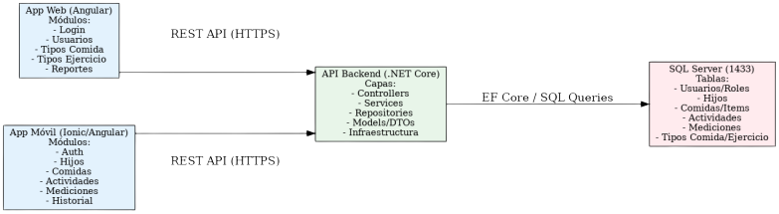
VISTA DE DESARROLLO

Slide 13
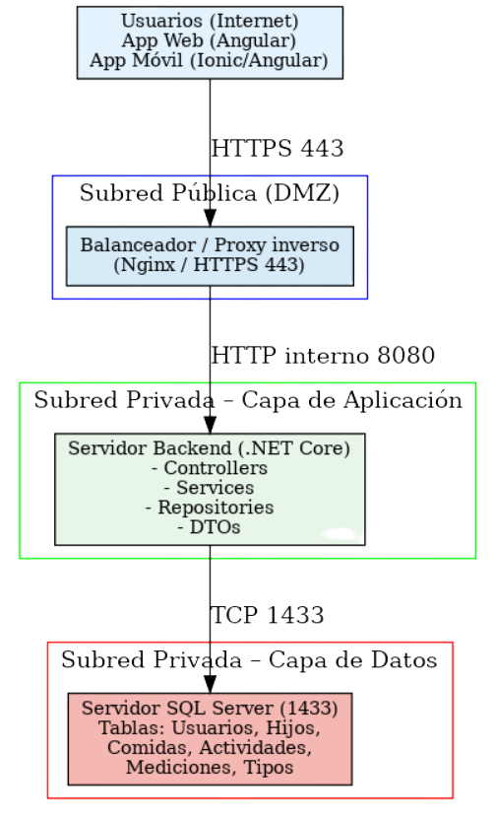
VISTAS DESPLIEGUE

Slide 14


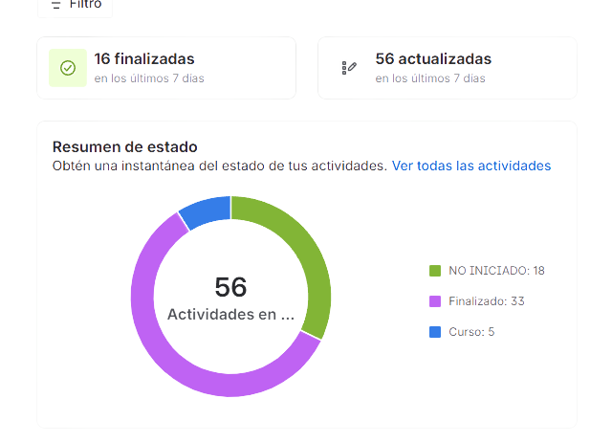
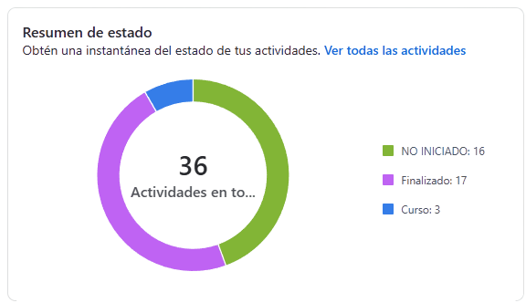

AVANCE REAL
SPRINT 2 SEMANA 2

Slide 15
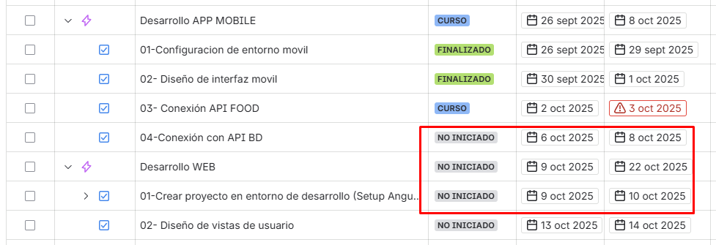
COMPROMISOS SPRINT 2 SEMANA 3
DESARROLLO MOBILE-WEB
Conexión API MOBILE BD
Creación entorno WEB
Diseño de vistas de usuario web
Fernanda Barra
Polet Adasme

Slide 16
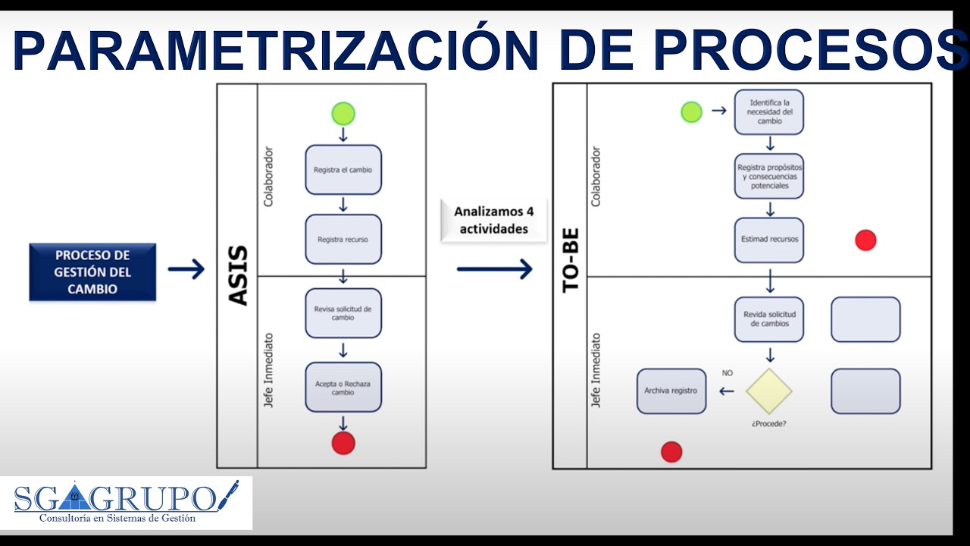
COMPROMISOS SPRINT 2 SEMANA 3
Modelo AS IS - TO BE
Dyland Martinez

Slide 17
PROYECTO MINIFIT
INGENIERÍA EN INFORMÁTICA
Jira-MiniFit

